Slide 1

코끼리
2017 중간 프로젝트
PROJECT
위진학, 김선화, 문창균, 박찬섭, 정다혜 ,이은경

Slide 2

CONTENTS
01
03
프로젝트 개요
발전방향
02
04
벤치마킹
프로토타입

Slide 3


커뮤니티 활성화로 주민들 간의 소통의 부재를 해결하고
공동체 개념 인식을 확산할 수 있게 하여,
보다 풍요로운 삶의 가치를 제공하고자 합니다.
코끼리 프로젝트
코 닿을 거리에 살고 있는 사람들 끼리
|

Slide 4
너도 나도 이웃도 ‘코끼리’
끼리 끼리 코끼리 프로젝트
“커뮤니티 프로젝트로 주민들과 소통을 도와주는 웹입니다.”
|

Slide 5


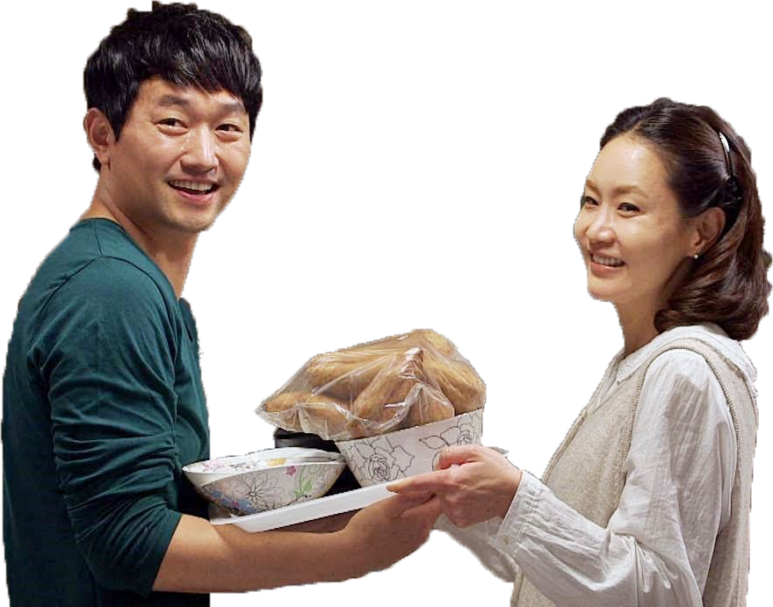

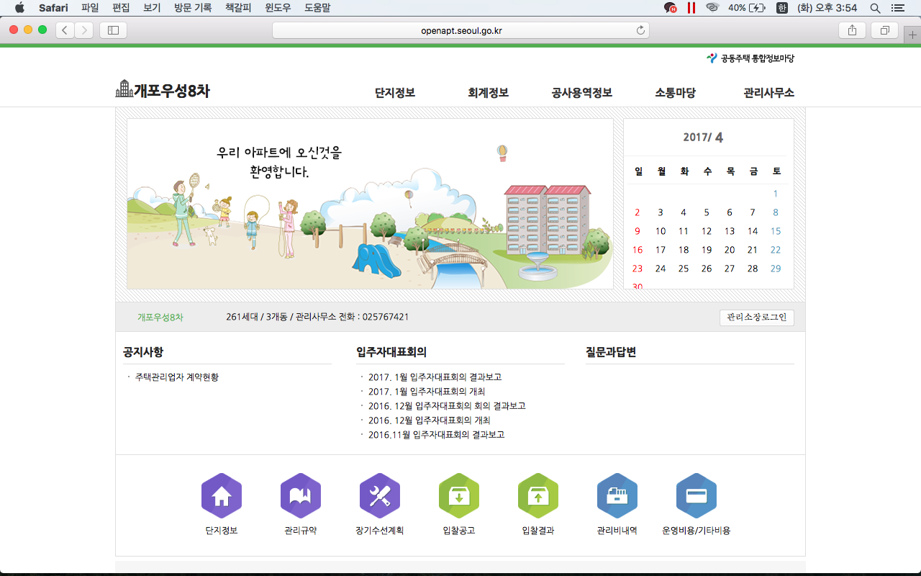
₀₁프 로 젝 트 개 요
이웃
WEB
Communication & interaction
Web과 이웃을 결합하여 커뮤니티로 주민들에게
소통을 제공하는 것을 목표로 합니다.
|

Slide 6






₀₁프 로 젝 트 개 요
ORACLE / DEVELOPER
WEB & SERVER
DATABASE
개발 툴 및 서버
데이터 베이스
|

Slide 7
₀₁프 로 젝 트 개 요
WHY
코끼리는 왜?
코끼리의 목적
|

Slide 8

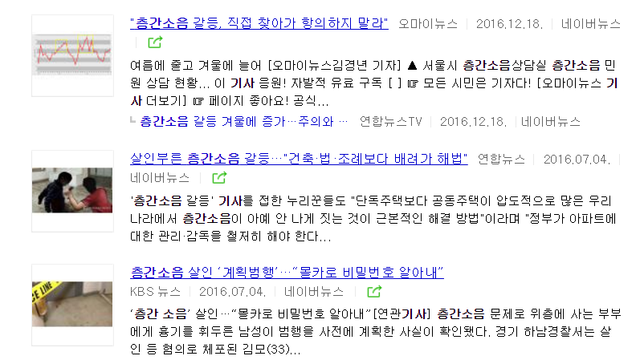
₀₁프 로 젝 트 개 요
무시할 수 없는 소음공해
|

Slide 9
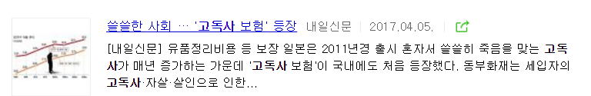
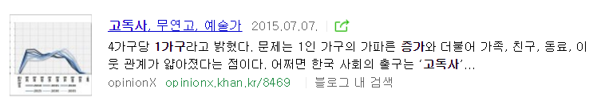

₀₁프 로 젝 트 개 요
1인 가구 증가, 고독사 증가
|

Slide 10


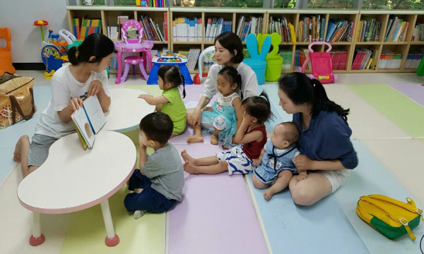
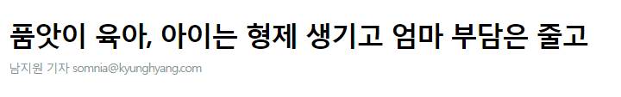
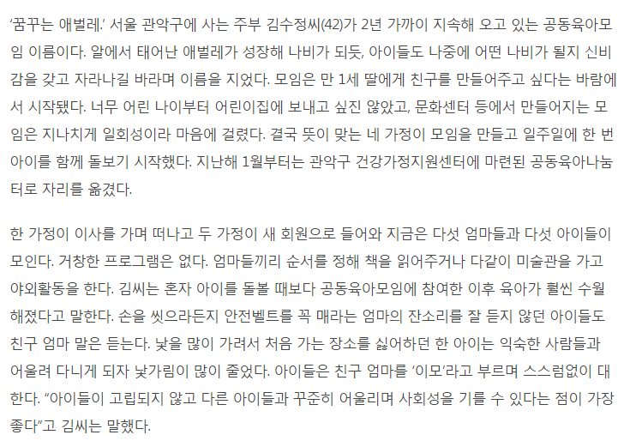
₀₁프 로 젝 트 개 요
아파트 주민들간 품앗이
|

Slide 11
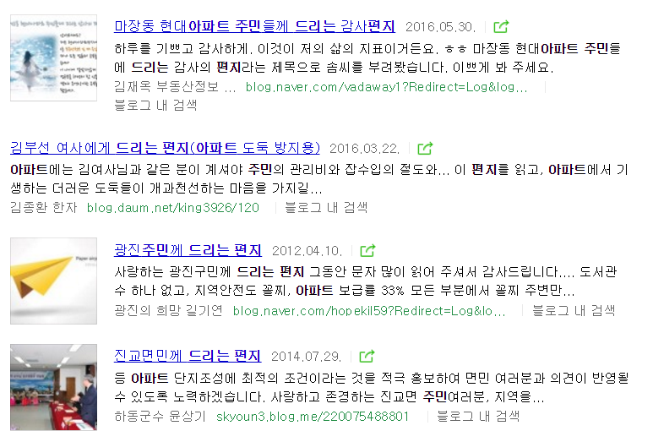
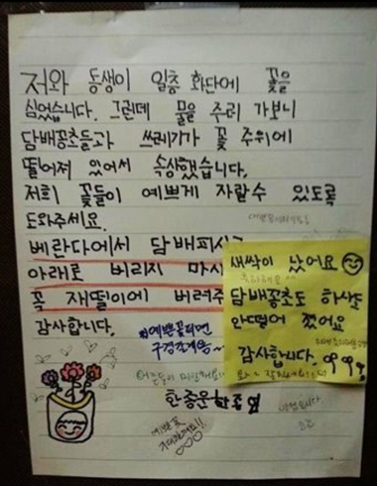
₀₁프 로 젝 트 개 요
아파트 주민들께 드리는 편지
|

Slide 12


소통을 통해 행복한 주거생활을 도모하고 ,
믿을 수 있는 아파트내 정보를 제공하자!
이웃간 소통 단절을 해소하자!

Slide 13
₀₂ 벤 치 마 킹
HOW
코끼리는 앞으로 어떤 서비스를?
시장분석을 통해 기존 서비스의 장단점을 분석
|

Slide 14
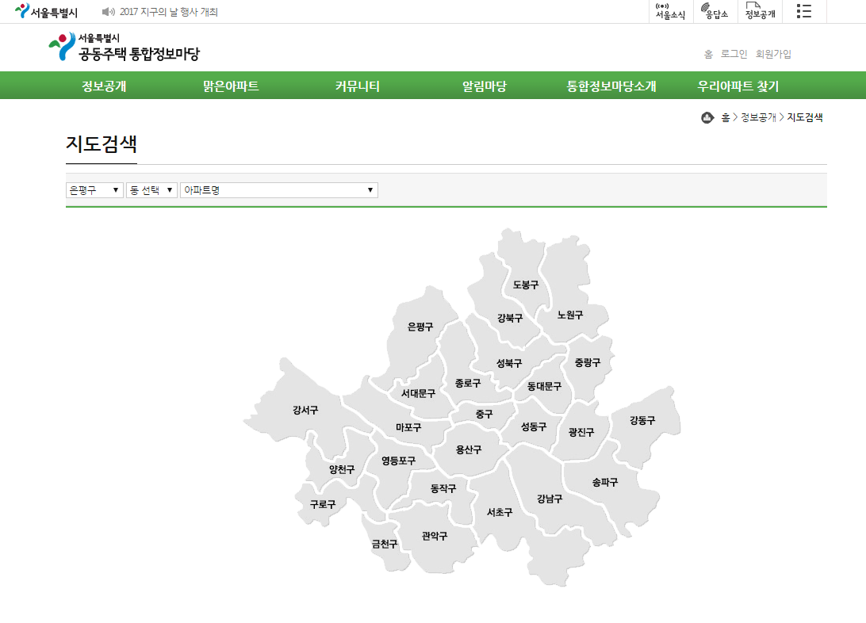
₀₂ 벤 치 마 킹
벤치마킹
• 공동주택 통합정보마당
- API를 통해 자신의 거주지를 검색하여 확인해볼 수 있게 한다.
장점 : 지도를 통해서 찾고자 하는 지역의 시각화 가능하며 리스트를 통해 홈페이지 이동 가능, 다이얼 로그창으로 입력
단점 : 아파트 단지 뷰와 현재 뷰와의 통일성이 없다.
|

Slide 15
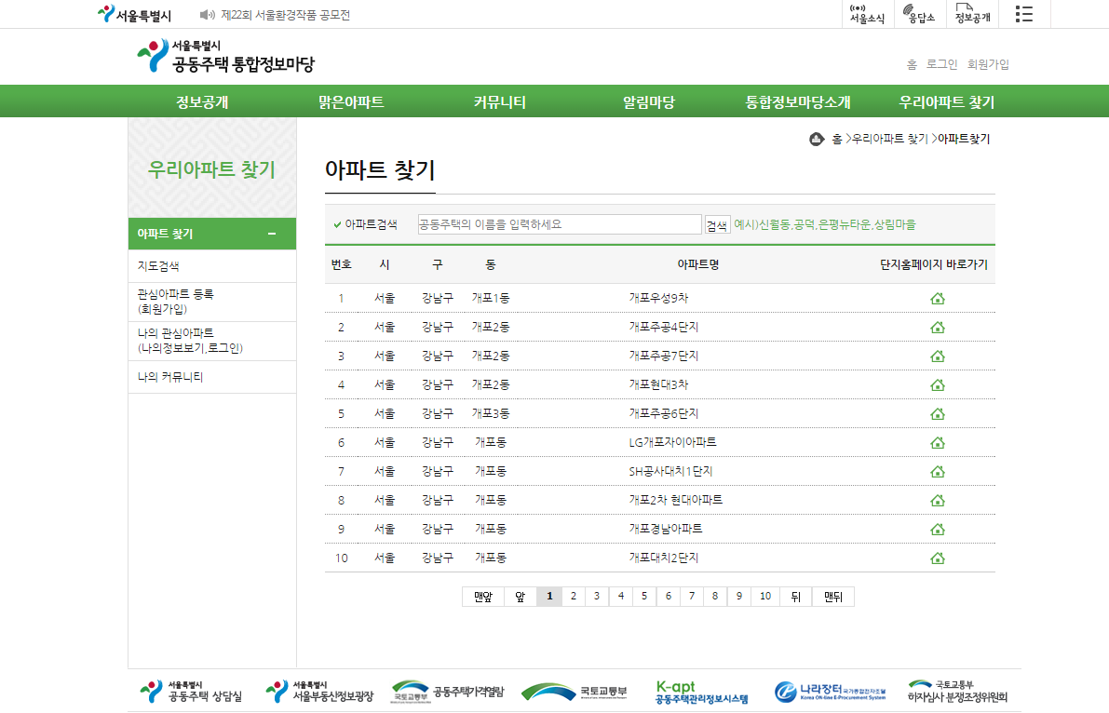
₀₂ 벤 치 마 킹
벤치마킹
• 공동주택 통합정보마당
아파트 찾기 리스트
장점: 내가 거주하고 있는 아파트에 있는 커뮤니티 바로 찾는 것이 가능하다
단점: 반응형X , 최근 태블릿pc, 모바일에서 사용하기 불편하다
|

Slide 16
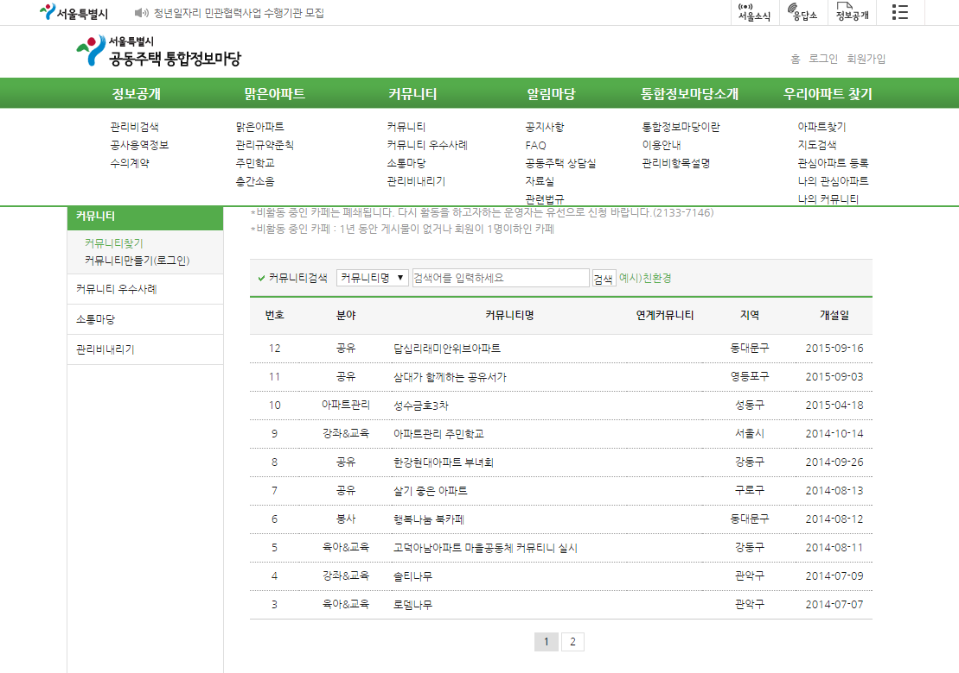
₀₂ 벤 치 마 킹
벤치마킹
• 공동주택 통합정보마당
게시판의 다양한 탭 기능
장점: 주제와 부합하고 필요한 정보, 벤치마킹할 수 있는 그리드 구성.
단점: 반응형X , 최근 태블릿pc, 모바일에서 사용하기 불편, 한 아파트의 커뮤니티가 아닌 전체 아파트의 정보만 올라오기 때문에 이용 불편, 참여율 낮음
|

Slide 17
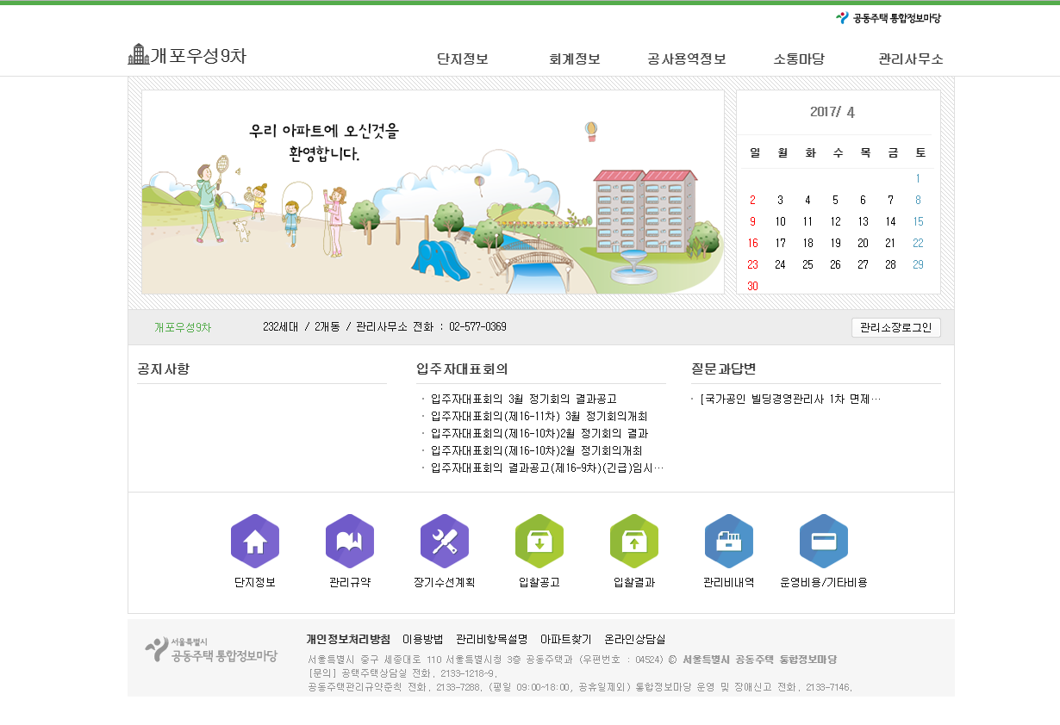
₀₂ 벤 치 마 킹
벤치마킹
• 공동주택 통합정보마당
한눈에 확인 할 수 있는 공지사항, 일정
장점: 깔끔한 그리드 구성
단점: 부트스트랩, 공지사항,단지정보 필요하지만 커뮤니티의 기능 부족
|

Slide 18
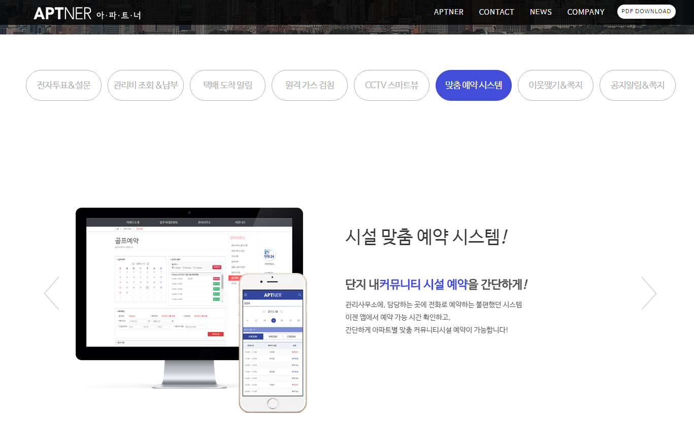
₀₂ 벤 치 마 킹
벤치마킹
• 아파트너 어플리케이션
- 아파트내 시설 예약 서비스 추가하기
( 헬스, 수영장, 게스트 하우스, 스크린 골프장)
|

Slide 19
₀₃ 발 전 방 향
이 모든 것을 종합한 코끼리 +𝛼 전략
START!
|

Slide 20
₀₃ 발 전 방 향
주요 요구사항
Frontend
Backend
UI / UX
Script
JSP / Servlet
DB
반응형 웹으로 구현
직관적인 디자인으로 사용자의
인터페이스 고려
Open Api 비동기 처리(ajax)
Model2 기반의
Mvc 패턴 적용,
EL, JSTL 활용
게시판, 로그인,
파일 저장
|

Slide 21
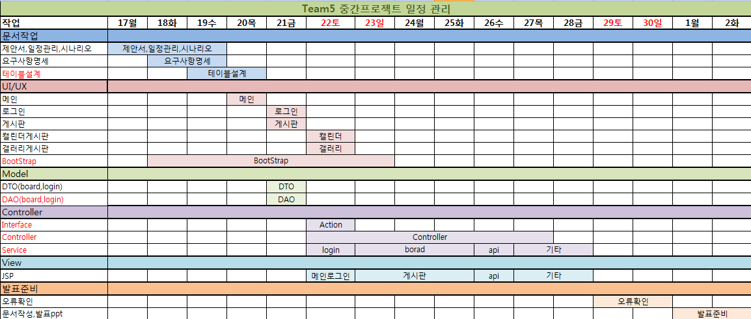
₀₃ 발 전 방 향
일정관리
|

Slide 22
₀₃ 발 전 방 향
코끼리의 Brand Identity
Peace (조화, 안전한)
Market(건강, 깨끗한)
Market (신뢰, 안전,)
|

Slide 23
₀₄ 프 로 토 타 입
추후 기입 예정
|

Slide 24

`
너도 나도 이웃도 ‘코끼리’
감사합니다.

